Slide 1
Oración
Miguel juega pelota en el patio de su casa. Sí Acción Verbo: acción, estado, cualidad o proceso
La niña está bonita. (estado) Sí estado
La niña bonita es bonita. cualidad
¡Llueve mucho! Sí truena, neva, relampaguea, graniza (alguien)
VERBO (conjugado):
Entonces una oración es: relación entre un sujeto y un predicado (verbo)
Él/ella neva

Slide 2
La niña bonita hizo un rico pastel para su mamá en casa de su abuela ayer por la mañana.
S U J E T O P R E D I C A D O (FUNCIÓN)
Palabra | Tipo de palabra
La | artículo
Niña | sustantivo
Bonita | adjetivo
Hizo | VERBO
Un | artículo
Rico | adjetivo
Pastel | sustantivo
Para | preposición
Su | Pronombre/ adjetivo
Mamá | sustantivo
En | preposición
Casa | sustantivo
De | preposición
Su | Pronombre/adjetivo
Abuela | sustantivo
Ayer | adverbio
Por | preposición
La | artículo
mañana | adverbio
Tipos de palabras o categorías gramaticales | Funciones sintácticas
Artículo | Sujeto
2. Sustantivo | 2. Predicado
3. Adjetivo | 3. Complementos:
4. Pronombre | -Objeto directo o Complemento Directo -Objeto indirecto o Complemento Indirecto -Complemento Circunstancial de Lugar -Complemento Circunstancial de Tiempo. -Complemento Circunstancial Modo -Complemento Circunstancial de Instrumento
5. VERBO
6. Preposición
7. Conjunción
8. Adverbio
9. Interjección*

Slide 3
Diana joya mesa manzana belleza
Ley (sonido vocálico)
Leyes (sonido consonantico)

Slide 4

Sustantivo (Núcleo del sujeto de la oración)
Es la palabra que nos ayuda a nombrar cosas
sustantivo= sustancia / nombre de las cosas= nominis= nombre
Existen dos tipos:
a) Sustantivos propios: Diana
b) Sustantivos comunes: joyas
Además se pueden subdividir en :
-Concretos
-Abstractos
Juan corre velozmente todas las mañanas.

Slide 5

Artículo - sustantivo
Es la parte que se encarga de marcar el género y número del sustantivo.
1. La niña bonita. Especifica el sustantivo /delimita al sustantivo
Concordancia: género y número
Una niña bonita. Generaliza al sustantivo.
Tipos
Determinados: La, el, las, los Artículos Contractos: al y del
al = prep. A + el artículo prep. A + pron. él
Indefinidos: un, una, unas, unos Juan vino ayer de el zoológico. De él es la mochila.
del zoológico.
Prep. de + artículo determin. El Prep. + pron. personal

Slide 6

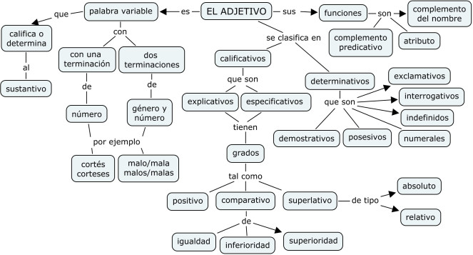
Adjetivo

Slide 7
Adjetivo
Palabra cuya función propia es la de modificar al sustantivo:
Casa pequeña
La casa es pequeña (atributo)
Estos se dividen en:
Adjetivos Calificativos Son los que expresan cualidades, propiedades, estados o características de las entidades a las que modifican. | b) Adjetivos Determinativos Son los que tienen como función básica introducir el sustantivo en la oración y delimitar su alcance, expresando a cuáles o cuántas de las entidades designadas por el nombre se refiere el que habla.
Ejemplos: | Ejemplos: este coche algunos amigos tres días Mi casa

Slide 8
Pronombre
(Pro- nombre)
La función principal del pronombre es la de sustituir al nombre (sustantivo) o de hacer referencia a él. De esta forma, ayuda a no repetir varias veces un sustantivo dentro del enunciado utilizando otros términos tales como "él", "ese", "aquel".
Tipos de pronombres
Los pronombres se clasifican en diversos tipos atendiendo a la forma en que reemplazan o se refieren al nombre. Por ejemplo, un pronombre personal, como el término lo indica, sustituye a nombres de personas (yo, tú, nosotros, etc), mientras que otros, como los pronombres indefinidos, pueden aludir a cosas o también a personas (alguien, alguno, nadie). Estos son los tipos de pronombres en español:

Slide 9
Pronombres personales
Son aquellos que se utilizan para sustituir a un sujeto que ha sido omitido en la oración:
1° persona del singular Yo
2° persona del singular Tú Tu casa es hermosa. ¿Tú cumples años hoy?
3° persona del singular Él/ella El niño juega. Él juega pelota.
-----------------------------------------
1° persona del plural Nosotros/nosotras
2° persona del plural Ustedes
3° persona del plural Ellos/ellas
Rolando escucha música todo el día.
Él escucha música todo el día.

Slide 10
Pronombres posesivos
Son aquellos que indican la pertenencia:
mío, míos, mí mío 1) Mi casa está lejos. 2)Lo quiero para mí.
tuyo, tuyos,
suya, suyo, suyas, suyos,
nuestra, nuestras, nuestro, nuestros.
Pronombres de número
Son aquellos que indican una cantidad. Los hay cardinales (uno, dos, tres...), ordinales (primero, segundo, tercero), partitivos (medio, tercio, cuarto), múltiplos (doble, triple, cuádruple) y distributivos (ambas, ambos, cada, sendas, sendos).

Slide 11
Pronombres demostrativos
Son aquellos que se utilizan para indicar dónde se encuentra algo o alguien en relación a quien habla: este, esta, estas, estos, esa, ese, esas, esos, aquella, aquellas, aquello y aquellos.
Aquella casa es hermosa. La casa es hermosa, esa es la que quiero.
Ese coche es mío. ¿El coche azul te gusta? Ese es mío.
Eso es a lo que me refiero*.
Pronombres indefinidos
Son aquellos que aluden a personas o cosas, o expresan alguna noción que se pueda cuantificar (una, uno, unas, unos, alguna, alguno, algunas, algunos, nada, poco, poca, pocos, pocas, escaso, escasos, escasa, escasas, mucha, muchas, mucho, muchos, demasiado, demasiados, demasiada, demasiadas, toda, todas, todo, todos, otro, otros, otra, otras, vario, varios, varia, varias, tanta, tantas, tanto, tantos, alguien, nadie, cualquiera, quienquiera, tal, tales, demás, bastante y bastantes.

Slide 12
Pronombres relativos
Son aquellos que relacionan dos partes de la oración, el segundo enunciado califica al primero (que, el que, los que; la que, las que, lo que, quien, quienes, el cual, los cuales; la cual, las cuales, lo cual, cuyo, cuyos; cuya, cuyas, donde).
Las empresas proporcionan el 60% del PIB en México, estas juegan un papel muy importante, cuyo uso de recursos es necesario. (une oraciones) (antecedente)
Las empresas proporcionan el 60% del PIB en México. Estas juegan un papel muy importante.
Las empresas proporcionan el 60% del PIB en México; estas juegan un papel muy importante.
( oraciones que comparten el mismo sujeto)
papaya, melón, manzana, peras; bistec, molida, puerco. (Jiménez, 2010; Arteaga, 2013).
-papaya,
-melón,
-manzana
-peras
-bistec,
-molida
Pronombre interrogativo
Son aquellos que se utilizan para formular preguntas directas o indirectas y oraciones oraciones exclamativas. Usan la tilde diacrítica para diferenciarse de otros pronombres (qué, quién, quiénes, cuál, cuáles, cuánto, cuántos, cuánta, cuántas).

Slide 13
Los ríos de México son muchos algunos son: el río Lerma, río Grijalba, etc, dentro de los cuales existen una gran diversidad de flora y fauna.
El mito del chocolate tiene su origen en la cultura maya, cuyo asentamiento se dio en Yucatán.

Slide 14

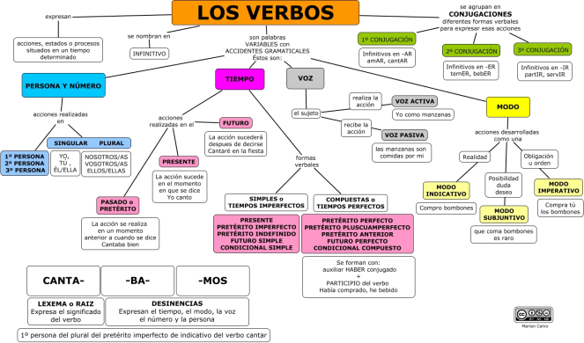

Slide 15
El Verbo es una clase de palabra que:
-Sintácticamente funciona como núcleo del predicado de una oración.
-Morfológicamente se conjuga en tiempo, aspecto, modo persona y número.
-Semánticamente indica acción, proceso, estado o cualidad que realiza el sujeto (explícito o implícito).
Estructura del Verbo
La estructura del Verbo es: lexema + vocal temática + desinencia verbal de tiempo, aspecto y modo + desinencia verbal de persona y número:
cantaban → cant (lex) + a (v. tem) + ba (tiempo, asp, modo) + n (pers, núm)
Veamos en que consisten cada una de estas partes:
Lexema: es la parte invariable de la palabra y aporta el significado léxico
Desinencia verbal: son morfemas de flexión verbal que aportan significado gramatical de tiempo, aspecto, modo , persona y número
Vocal temática: morfema que une el lexema y las desinencias verbales

Slide 16
VERBO
VERBOIDES
Formas impersonales del verbo
Forma base a la forma en infinitivo Formas impersonales del verbo
-ar -er -ir
Gerundio Participio
caminar correr dormir -ANDO/-IENDO -ADO, -IDO, -TO, -SO, -CHO
CONJUGANDO EL VERBO
Yo caminar caminando caminado camino
Tú caminar caminando caminado caminas
Él/ella camina
Nosotros/nosotras caminamos
Ustedes caminan
Ellos/ellas caminan
raíz gramema
LEXEMA

Slide 17
comemos (1° persona plural-nosotros; presente; modo indicativo; perfecto; voz activa)
comen (3° plural-ellos; presente; indicativo; perfecto; voz activa).

Slide 18
Estructura del Verbo
La estructura del Verbo es: lexema + vocal temática + desinencia verbal de tiempo, aspecto y modo + desinencia verbal de persona y número:
Ellos cantaban → cant (lex) + a (v. tem) + ba (tiempo, asp, modo) + n (pers, núm)
Veamos en que consisten cada una de estas partes:
Lexema: es la parte invariable de la palabra y aporta el significado léxico
Desinencia verbal: son morfemas de flexión verbal que aportan significado gramática tiempo, aspecto, modo, persona y número.
Vocal temática: morfema que une el lexema y las desinencias verbales
Comemos (primera persona del plural-nosotros, género neuro, presente, indicativo, perfecto).
comen (3° persona, plural, neutro, presente, indicativo, perfecto).

Slide 19
El Tiempo Verbal:
El Tiempo Verbal sitúa la acción en un determinado momento
Pasado | Presente | Futuro
La acción se realiza en un momento anterior al que se habla | La acción coincide con el momento en que se habla | La acción se realizará en un momento posterior al que se habla
Presente de Indicativo → voy Presente de Subjuntivo → ¡Ojalá vaya! | Pretérito Perfecto Simple de Indicativo → fui Pretérito Imperfecto de Indicativo → iba Pretérito Perfecto Compuesto de Indicativo → he ido Pretérito Pluscuamperfecto de Indicativo → había ido Pretérito Anterior de Indicativo → hube ido Pretérito Imperfecto de Subjuntivo → fuera o fuese Pretérito Pluscuamperfecto de Subjuntivo → hubiera o hubiese ido | Futuro de Indicativo → iré Futuro Perfecto de Indicativo → habré ido Condicional de Indicativo → iría Condicional Perfecto de Indicativo → habría ido Futuro de Subjuntivo → fuere Futuro Perfecto de Subjuntivo → hubiere ido

Slide 20
Aspecto Verbal:
El Aspecto indica si la acción del verbo está concluida o permanece en desarrollo:
bebió bebe beberá Tiempos perfectos
Copretérito Pospretérito (Tiempos imperfectos) a) Pierre bebió en Copilco el viernes.
Pretérito imperfecto Condicional b) Pierre bebía en Copilco el viernes.
-ABA/ÍA -RÍA c) Pierre bebería en Copilco el viernes, si es que le pagan la quincena.
bebía bebería (TIEMPOS COMPUESTOS verbo conjugado+verboido (infinitivo, gerundio o participio)
Juan camina por el parque. 2. Juan camina por el parque de las 14:00 a las 15:00 horas.
Pasado | Presente | Futuro

Slide 21
Había una vez una señora, que era la peor señora del mundo. Fumaba puro, tenía uñas largas con las que le gustaba rasguñar a la gente.
Perífrasis verbal
Hasta que un día todos los habitantes del pueblo se cansaron de ella y huyeron.
Ellos han amado mucho a su cachorro.

Slide 22
Aspecto Verbal:
El Aspecto indica si la acción del verbo está concluida o permanece en desarrollo:
bebió bebe beberá Tiempos perfectos
Copretérito Pospretérito 1. Pierre bebió en Copilco el viernes.
Pretérito imperfecto Condicional 2. Pierre bebía en Copilco el viernes. Repetición en las acciones pasadas
-ABA -RÍA Rutina Prolonga la acción (imperfectos)
-ÍA Ruptura de una rutina Tiempos compuestos
bebía bebería
Había (copretérito) una vez una señora que era (pasado) la peor señora del mundo. Fumaba (copretérito) puro, tenía (copretérito) unas uñas larga y filosas con las que le gustaba rasguñar (Perífrasis de copretérito) a la gente.
Hasta que los habitantes del pueblo se cansaron (pasado) y huyeron (pasado).
Pasado | Presente | Futuro

Slide 23
USO DEL GERUNDIO
3. La acción que expresa el gerundio debe interpretarse como una circunstancia (de tiempo, modo o condición) de la acción del verbo principal. Es decir, la función del gerundio es siempre de complemento circunstancial. El uso del gerundio será correcto si expresa en qué momento, de qué modo, por qué motivo o con qué condición se da la acción principal. Ejemplos correctos:
Eduardo ha aprobado las matemáticas copiando
Incorrecto: 1. El Gobierno ha aprobado un decreto regulando las importaciones asiáticas***
2. El gobierno ha aprobado regulando con un decreto las importaciones asiáticas.**
3. /El gobierno ha aprobado un decreto/ / que regula las importaciones asiaticas/ /que es importante para México/, /pues de él depende la economía para las próximas décadas./
Oración principal nexo Oración subordinada
/El papá de Juan /que se llama Mario/ /vino ayer con un pastel./*****
nexo
4. El gobierno ha aprobado y regulado las importacione asiáticas.
5. El gobierno ha aprobado regulando con un decreto las importaciones asiáiticas.

Slide 24
Gerundio -ANDO/ IENDO (CAMINANDO, CORRIENDO)
En la mayoría de los casos, el sujeto del gerundio debe coincidir con el sujeto de la oración principal
Correcto: El ponente defendió sus conclusiones apoyándose en los datos ministeriales (es el mismo sujeto, el ponente, quien defiende y se apoya).
Incorrecto: Nosotros encontramos a los diputados bromeando en el hemiciclo (el sujeto es “nosotros” pero el gerundio se refiere a los diputados). La ambigüedad se eliminaría si dijéramos: Nos encontramos a los diputados, que estaban bromeando en el hemiciclo
/ORACIÓN PRINCIPAL (verbo conjugado 1) V. CONJUGADO 2. ORACIÓN SUBORDINADA.
2. Gerundio bien empleado la acción de este deber ser anterior o simultánea a el verbo conjugado, nunca posterior.
2. Nosotros encontramos a los diputados/ , /los cuales estaban bromeando en el hemiciclo/.
Sujeto PREDICADO nexo o conector oración principal con una oración subordinada.
Art. SUSTANTIVO adj. VERBO Complementos.
Pronombre
Orden lógico sintáctico Sujeto-Predicado

Slide 25
Incorrecto:
La víctima fue agredida en su casa, muriendo horas después en el hospital.xxxxxx
Es el llamado gerundio de posterioridad. Lo correcto sería:
La víctima fue agredida en su casa. /y/ murió horas después.
Verbo conjugado oración 1. NEXO O CONJUNCIÓN COPULATIVA verbo conjugado oración 2
Oración simple Oración simple
Maria cocina un pastel. /y/ Juan ve la televisión. Oración compuesta
NEXO O CONJUNCIÓN COPULATIVA (vincula oraciones coordinadas)

Slide 26
Una mujer se lanzó a las vías del metro, muriendo rápidamente en el hospital ayer

Slide 27
El papá de Juan /que se llama Mario/ /vino ayer con un pastel./*****
nexo
El papá de Juan, que se llama Mario, vino ayer con un pastel.
oración subordinada explicativa
nexo que(introduce oración subordinada)
2.1. El papá de Juan, llamado Mario, vino ayer con un pastel.
2.2. El papá de Juan (llamado Mario) vino ayer con un pastel. Isaac Newton (1870-1940)
Oración subordinada explicativa parentética
2.3. El papá de Juan —llamado Mario— vino ayer con un pastel.
Oración incidentales o explicativas entre guiones largos
El papá de Juan, Mario, vino ayer con un pastel.
Frases explicativa
El papá de Juan vino ayer con un pastel. Oración simple.

Slide 28
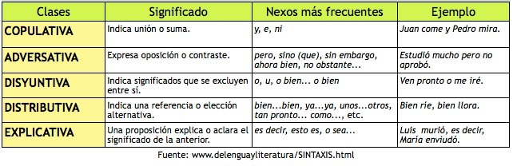
Oración coordinada

Slide 29
Oración coordinada copulativa
Juan come y María juega pelota. manzanas y peras
nexo copulativo
Juan come e Íñigo juega pelota. manzanas e higos
nexo copulativo
Oración coordinada adversativa
Estudió mucho, pero no aprobó. Estudió mucho, pero mas sin embargo no aprobó-******
Estudió mucho, mas no aprobó.
Estudió mucho, sin embargo, no aprobó.
Oración coordinada disyuntiva
Quieres té o quieres chocolate. manzana y chocolate
Quieres una opción u otra opción. manzana o chocolate
Oración coordinada distributiva
Bien ríe, bien llora.
Oración coordinada explicativa
Juan murió, es decir, María es viuda.
, ya que , entonces
, puesto que , por ejemplo,
, por lo tanto

Slide 30
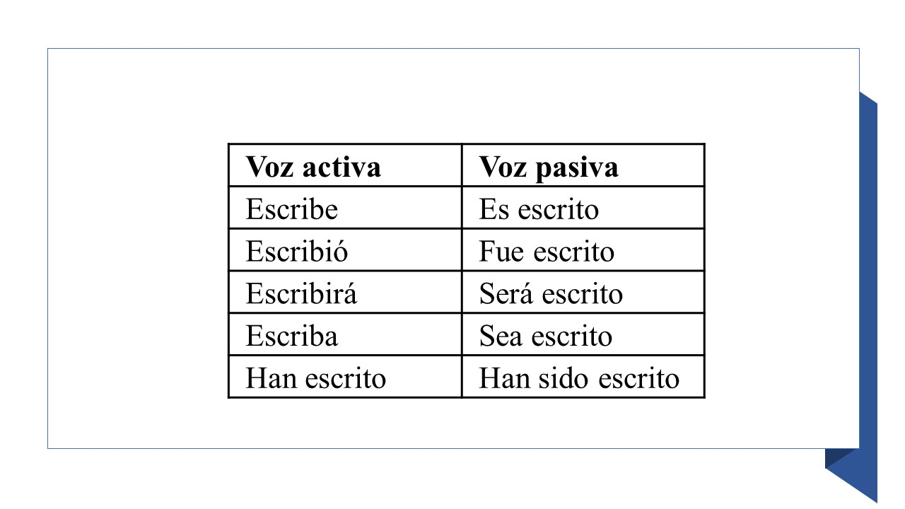
Voz activa y voz pasiva
La voz activa indica que el sujeto realiza la acción del verbo, mientras el complemento la recibe.
Frida obtuvo buenas calificaciones en sus exámenes.
¿Quién obtuvo buenas calificaciones? Frida (Sujeto)
¿Qué obtuvo frida? Buenas calificaciones (complemento directo).
En el caso de la voz pasiva, el sujeto recibe la acción del verbo y el complemento agente realiza la acción del verbo
Buenas calificaciones fueron obtenidas por Frida.
sujeto verbo compuesto complemento
agente
Con la partícula SE también se forma voz pasiva:
-Se utiliza cuando no es importante hablar de quien realiza la acción
Ejemplos:
Se venden libretas en la papelería.
Se alquila una casa.
Yo llevé a cabo…
Nosotros llevamos a cabo…
Se llevó a cabo...
Voz pasiva se forma:
Verbo ser + participio
Voz pasiva en otros tiempos verbales

Slide 31
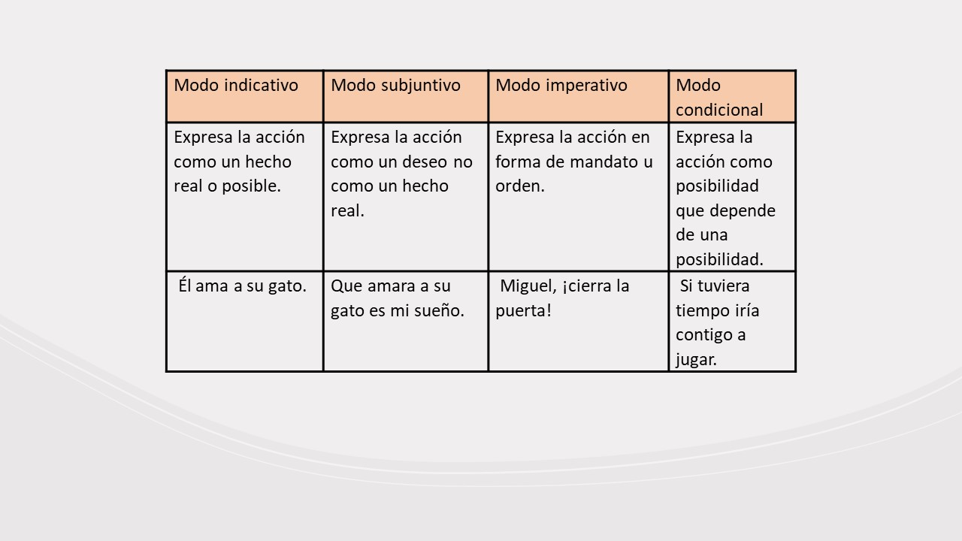
Modos del verbo

Slide 32
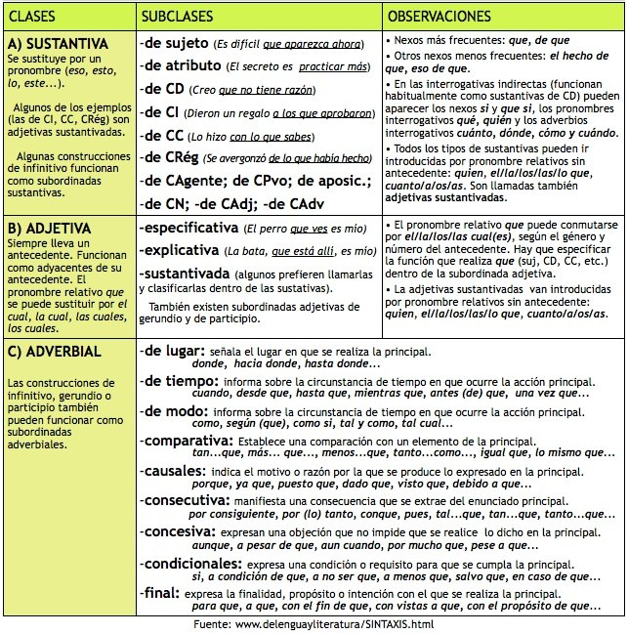
Oraciones subordinadas

